Slide 1

Қыстық киімдер

Slide 2

Қолғап

Slide 3
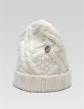
Бас киім

Slide 4
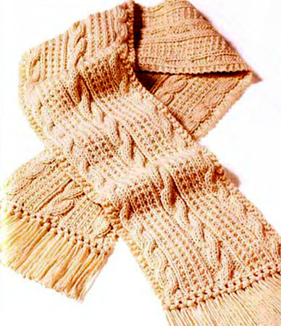
Мойын орағыш

Slide 5
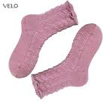
Шұлық

Slide 6
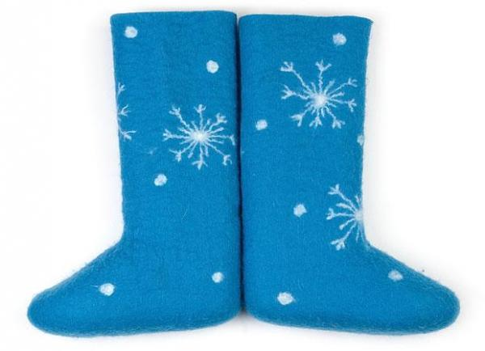
Пима

Slide 7
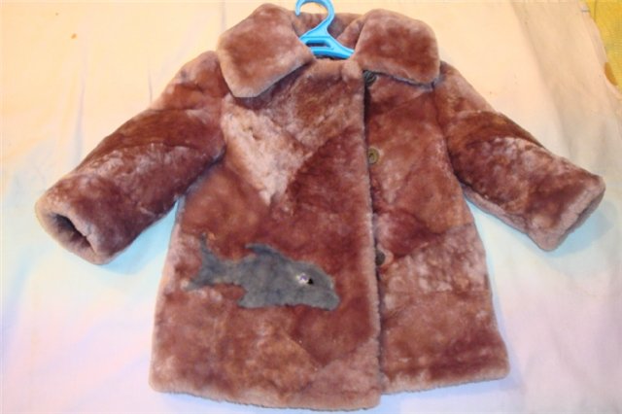
Тон

Slide 8
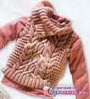
Жейде

